Slide 1
MATEMÁTICA PARA RECOMENDAR PELÍCULAS
Semana de la Matemática y la Ciencias de Datos 2025
Facultad de Ciencias Exactas y Naturales (UBA)

Slide 2




¿Qué tienen que ver estas plataformas con la matemática?

Slide 3
Supongamos que Netflix nos contrata y nos plantea el siguiente problema

Slide 4
Problema: Recomendar películas a los usuarios que podrían ser de su interés.
Datos: Puntaje de cada usuario a las películas que sí vieron.
¿Se les ocurre una forma de representar esos datos?

Slide 5
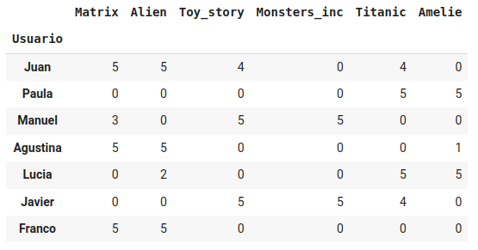
puntaje: 1 a 5 (0 si no vió la película)

Slide 6
¿Se les ocurre alguna estrategia para tratar de resolver el problema?

Slide 7







Slide 8
Otra forma: Intentar predecir los puntajes donde en la tabla aparece un 0

Slide 9
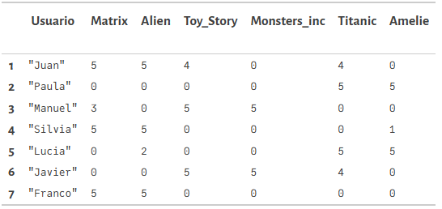
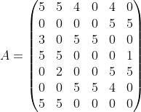
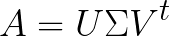
Descomposición en Valores Singulares (SVD)
Esto me ayuda a reducir la dimensión y predecir puntajes.

Slide 10
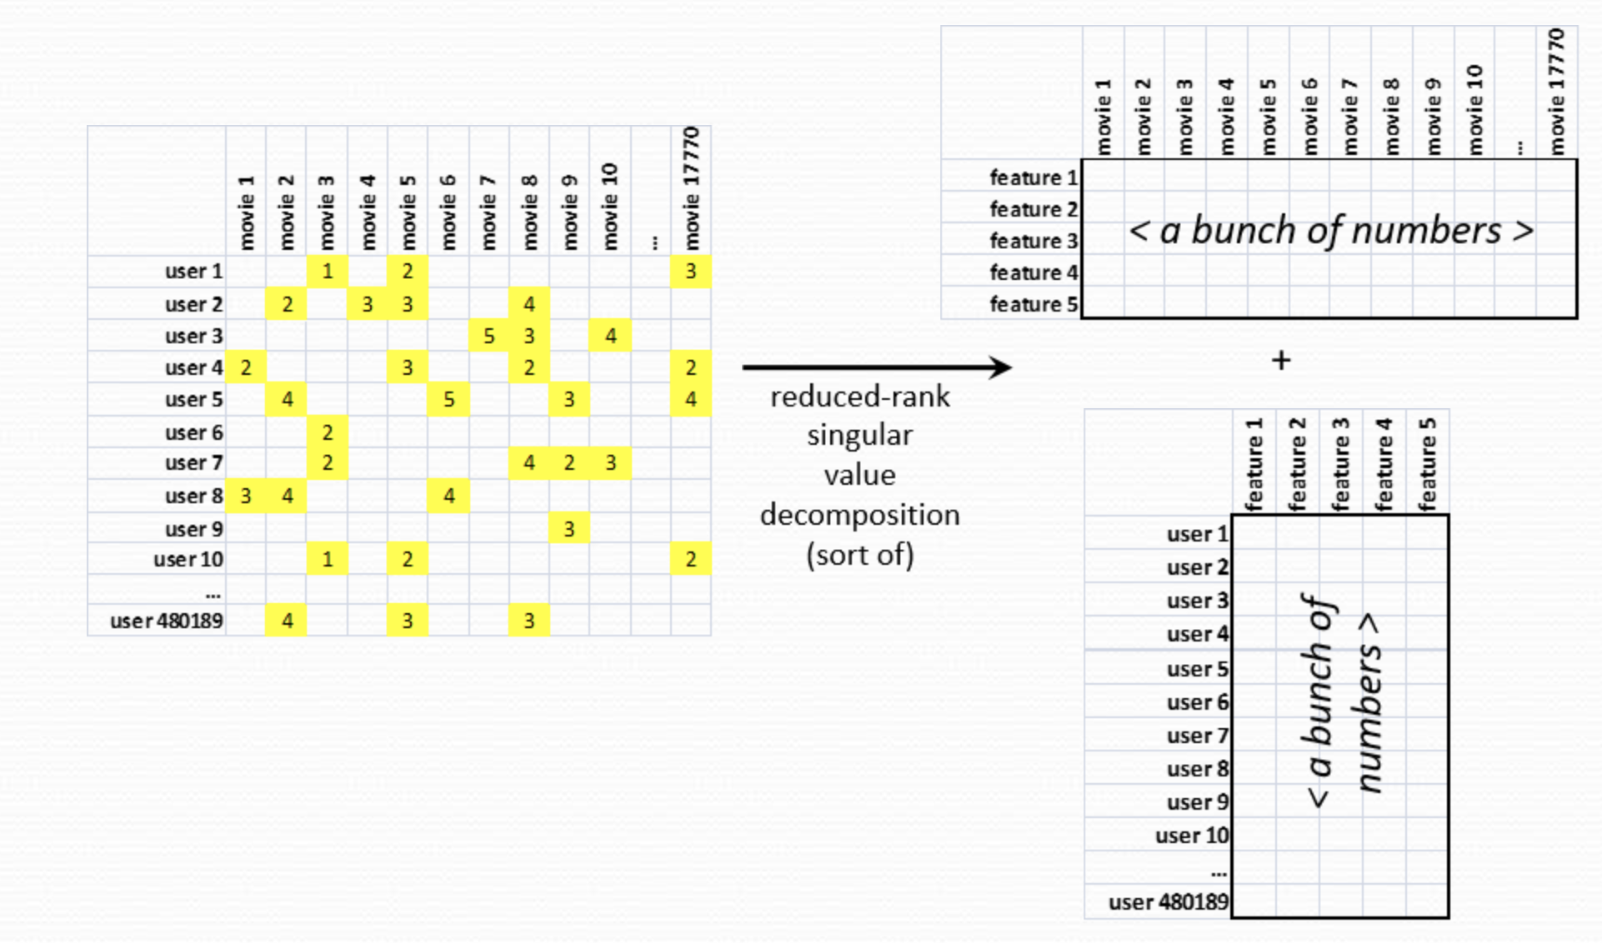

Slide 11
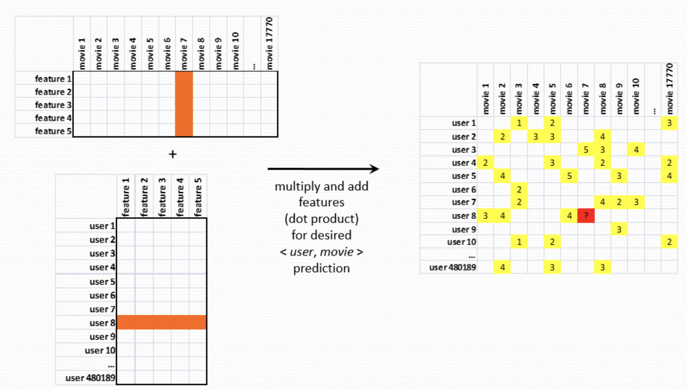

Slide 12
Veamos si esto funciona realmente

Slide 13
Hagamos el experimento nosotros
bit.ly/recomendar_peli

